Slide 1
Projekt IT Akadémia a inovácia vyučovania informatiky na SŠ
Ľubomír Šnajder

Slide 2
Podaktivity projektu IT Akadémia
1.1. Inovácia prírodovedného a technického vzdelávania na ZŠ a SŠ so zameraním na informatiku a IKT
A. Inovácia výučby matematiky, informatiky, prírodovedných a odborných predmetov
B. Model špeciálnej triedy so zameraním na informatiku
C. Motivačné predmety

Slide 3
1.1a Inovatívne metodiky výučby informatiky
Inovatívne ciele
Inovatívny obsah
Inovatívne vyučovacie postupy
Aktuálne materiálne prostriedky

Slide 4
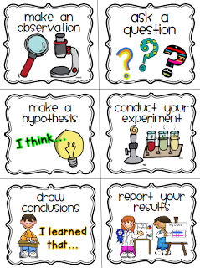
Inovatívne ciele
špecifické predmetové (teoretické vedomosti, praktické zručnosti a skúsenosti)
nadpredmetové
Bádateľské spôsobilosti
Koncepty výpočtového myslenia

Slide 5
Inovatívne témy
Programovanie v jazyku Python (27 h)
Programovanie mobilných zariadení v App Inventore (6 h)
Umelá inteligencia (3 h)
Kybernetická bezpečnosť (3 h)
Raspberry Pi (6 h)
Prezentácia a vizualizácia dát (5 h)

Slide 6
Inovatívne vyučovacie postupy
Bádateľsky orientované vyučovanie (cyklus 5E)
Problémové vyučovanie
Projektové vyučovanie
Formatívne hodnotenie
...

Slide 7
Aktuálne materiálne prostriedky
Raspberry Pi
Tablety
Dataprojektor, interaktívna tabuľa, vizualizér
2D a 3D tlačiarne a skenery
...

Slide 8
Nasadenie inovatívnej metodiky z informatiky – plná podpora
vývoj inovatívnych metodík v spolupráci s učiteľmi SŠ – overovateľmi a používateľmi
školenia k inovatívnym metodikám
vybavenie vybraných škôl aktuálnym hardvérom a softvérom

Slide 9
Metodická a učebná podpora
pre učiteľa
Metodiky
Zbierky riešených úloh
pre žiaka
Pracovné listy
Pracovné súbory
Referenčné materiály

Slide 10
Osvojované vedomosti a zručnosti

Slide 11
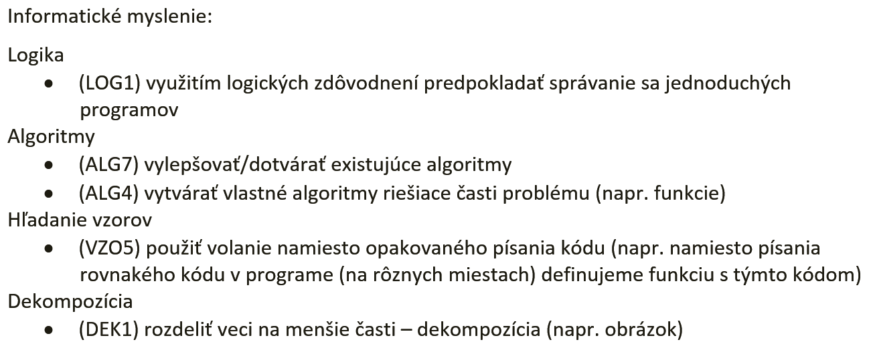
Rozvíjané spôsobilosti

Slide 12
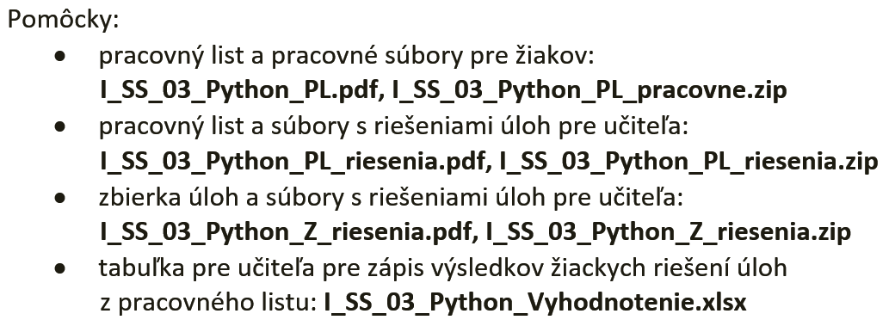
Materiály pre učiteľa a pre žiakov

Slide 13
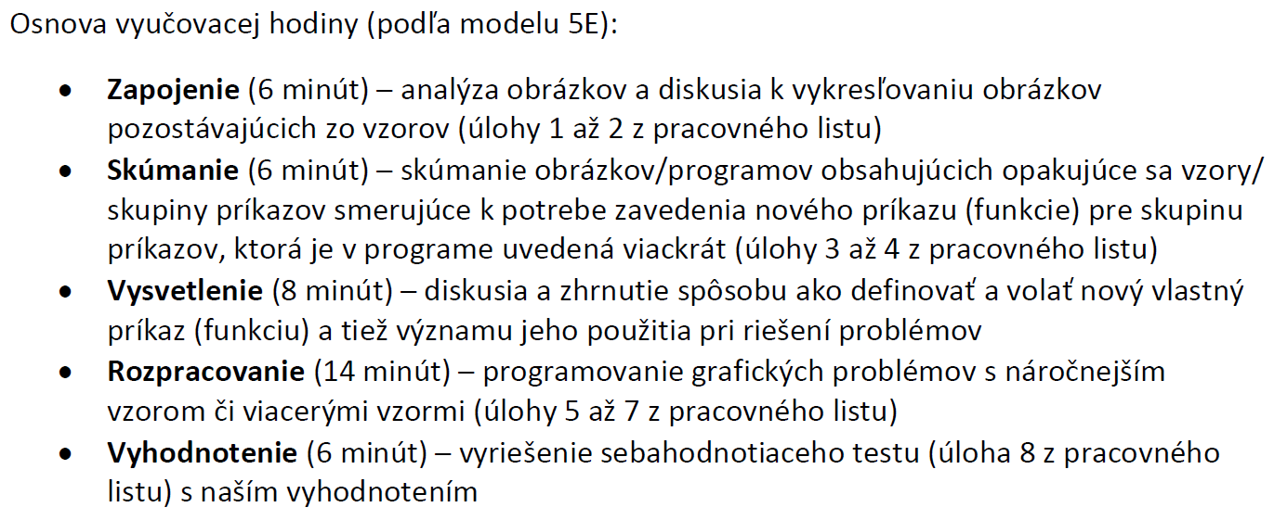
Ukážka inovatívnej metodiky

Slide 14
Pracovný list

Slide 15
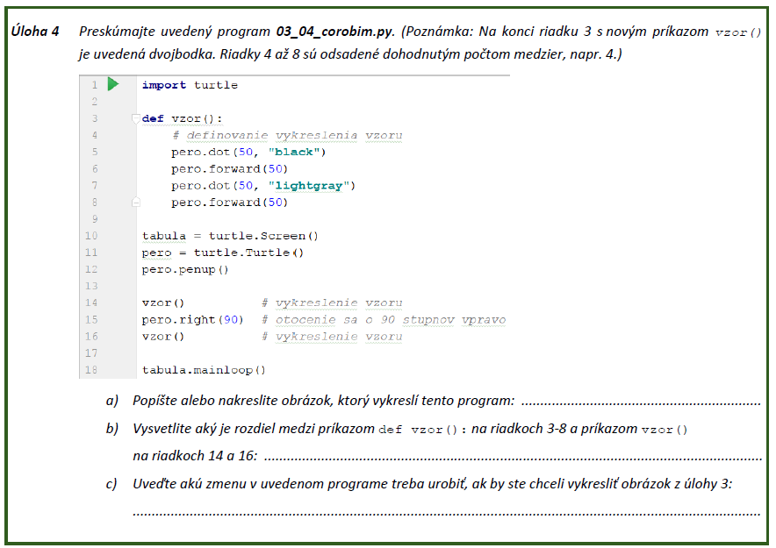
Pracovný list (2)

Slide 16
Zbierka riešených úloh

Slide 17
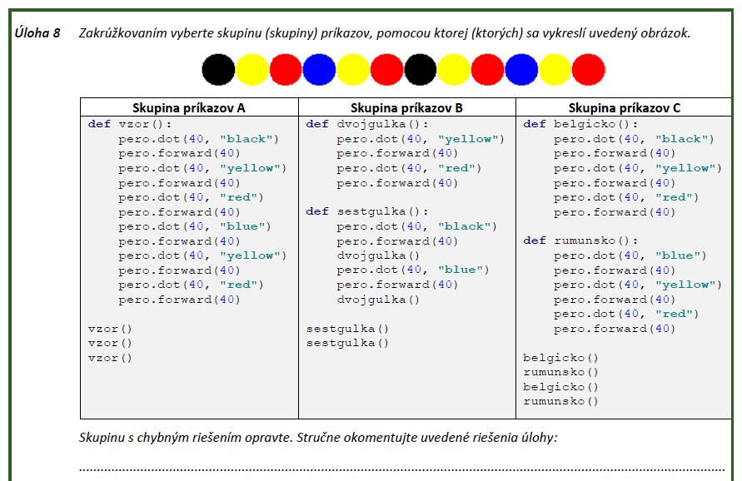
Sebahodnotiaci test

Slide 18
1.1b Model špeciálnej triedy so zameraním na informatiku
Riešenie problémov a programovanie
Programovanie mobilných zariadení (PMZ)
Počítačové systémy a siete
Informačná bezpečnosť

Slide 19
1.1b Model špeciálnej triedy so zameraním na informatiku (2)
Databázy
Objektový prístup k riešeniu problémov
Tvorba a prezentácia dát
Programovanie webových stránok

Slide 20
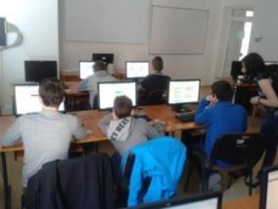
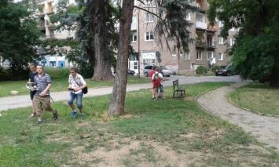
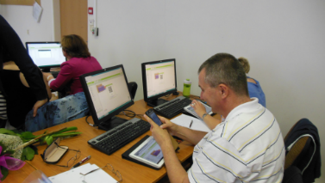
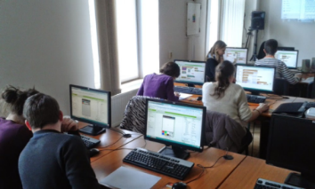
Skúsenosti s výučbou PMZ na UPJŠ
Krúžky pre žiakov 2. stupňa ZŠ (2012-2017)
Letný tábor pre siedmakov ZŠ (2015)
Klub učiteľov informatiky (2014-)
Študenti učiteľstva informatiky – predmet “Školské programovacie prostredia” (2013-)
NPITA – predmet PMZ pre SŠ (2018-)
Veda v meste, Noc výskumníka, DOD ...

Slide 21
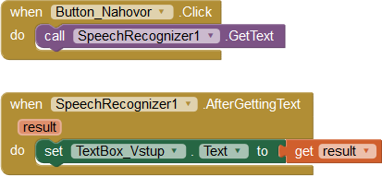
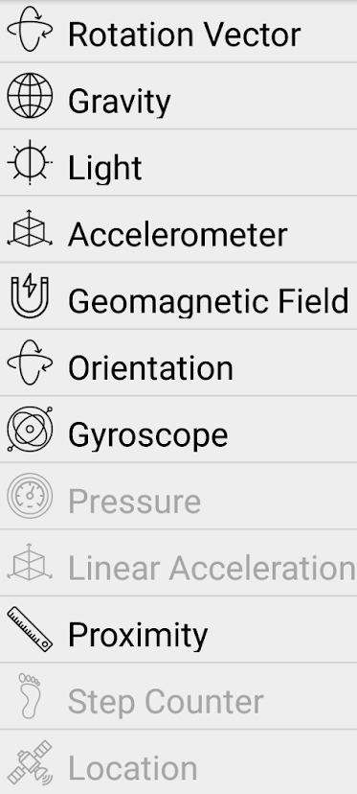
Charakteristika predmetu PMZ

Slide 22
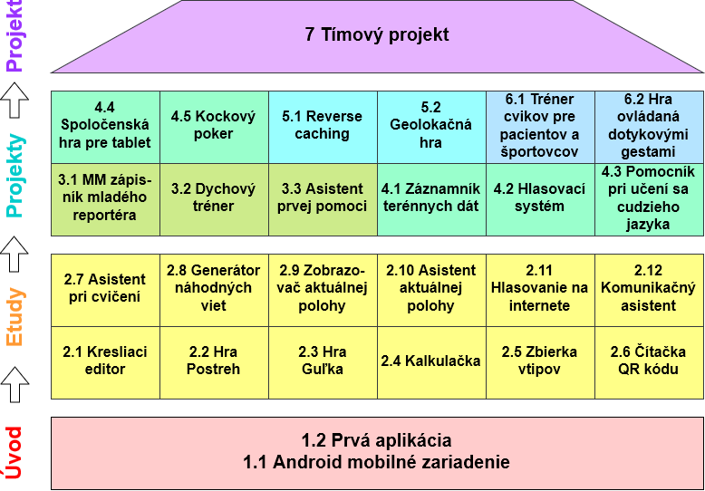

Slide 23
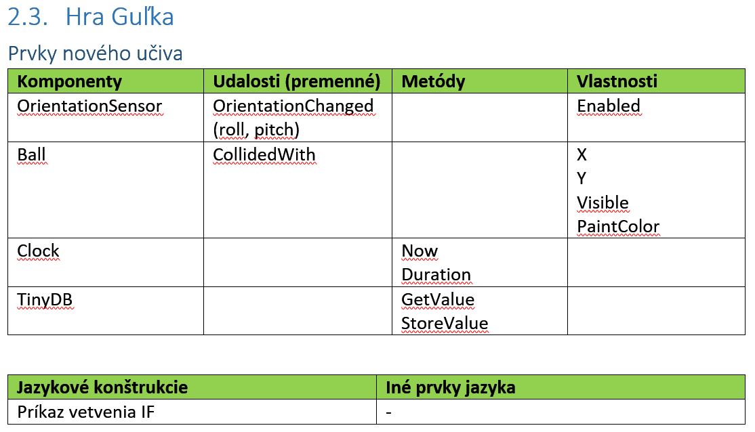
Ukážka metodiky predmetu PMZ

Slide 24
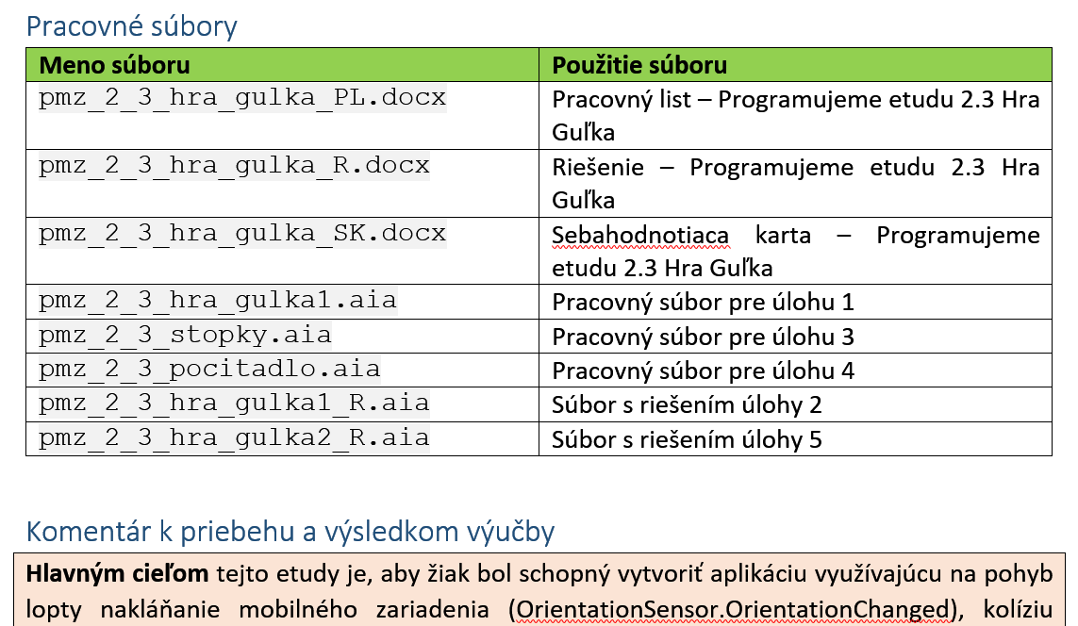
Ukážka metodiky predmetu PMZ (2)

Slide 25
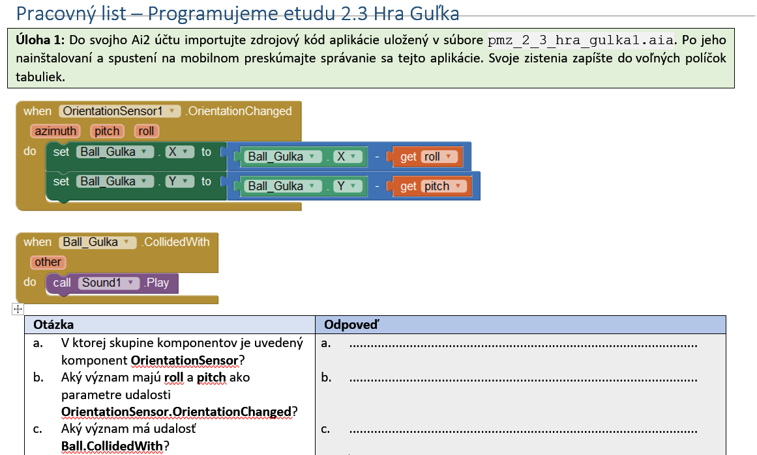
Ukážka metodiky predmetu PMZ (3)

Slide 26
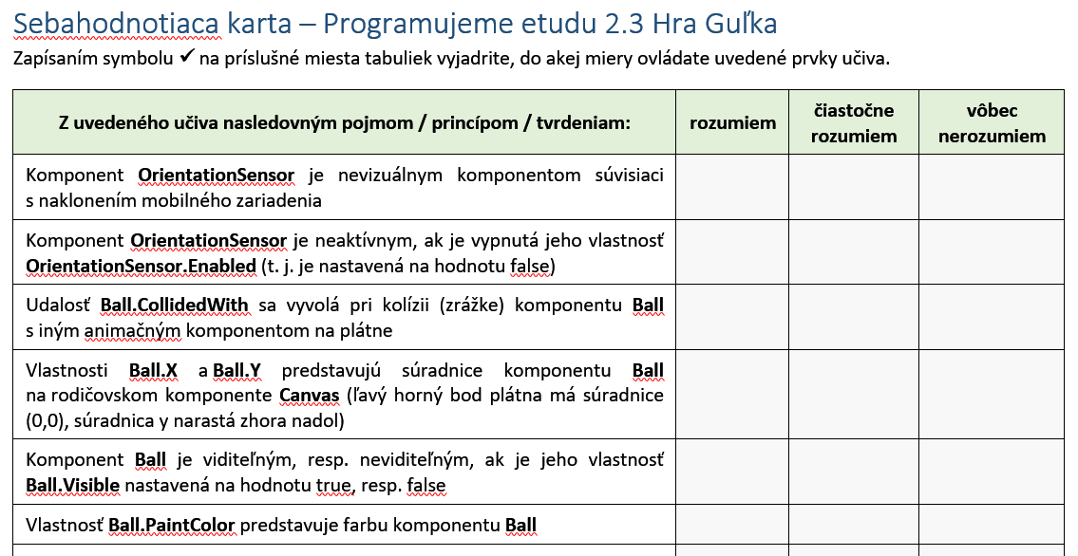
Ukážka metodiky predmetu PMZ (4)

Slide 27
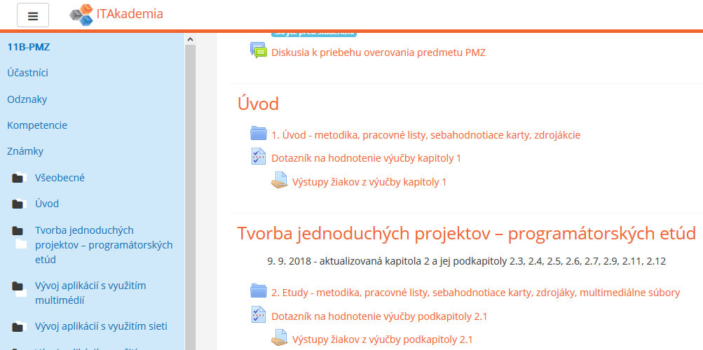
Overovanie a recenzia predmetu

Slide 28
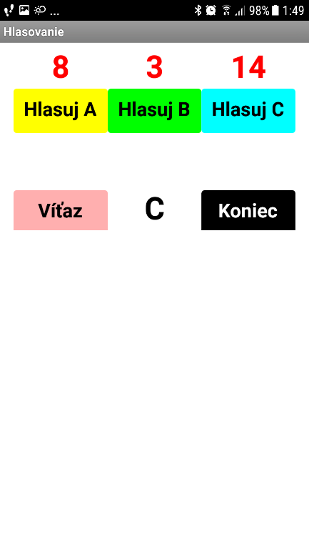
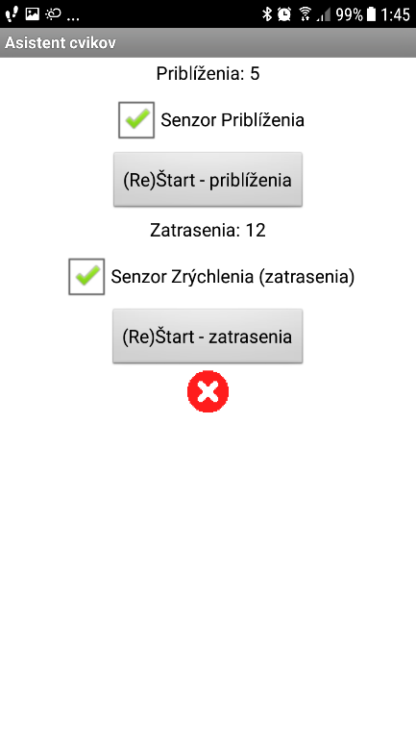
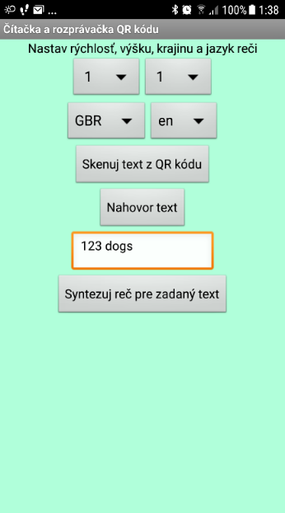
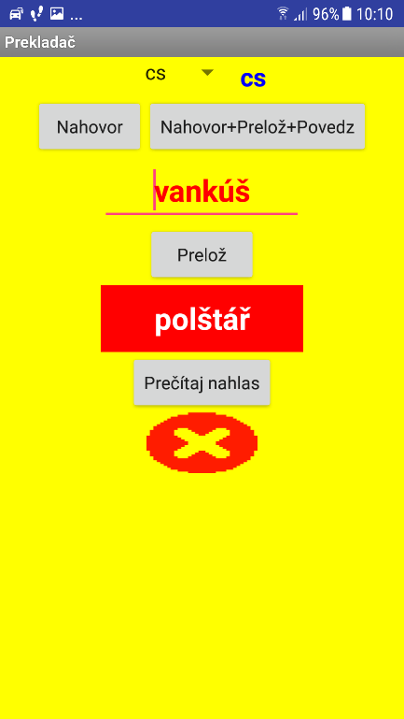
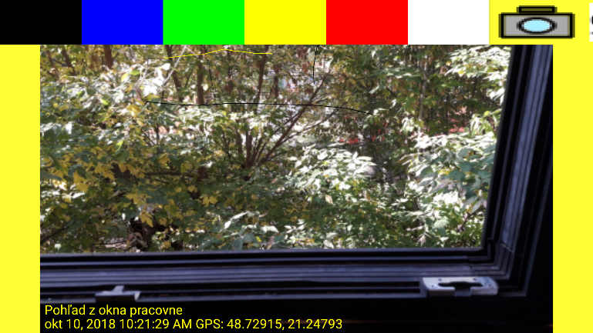

Slide 29
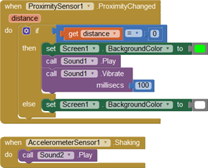
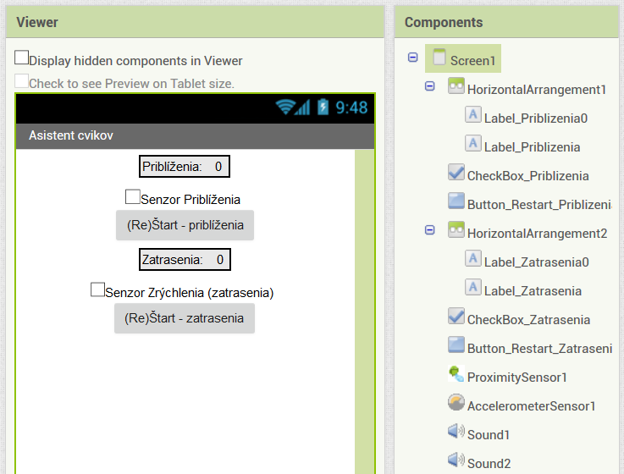
Asistent pri cvičení

Slide 30
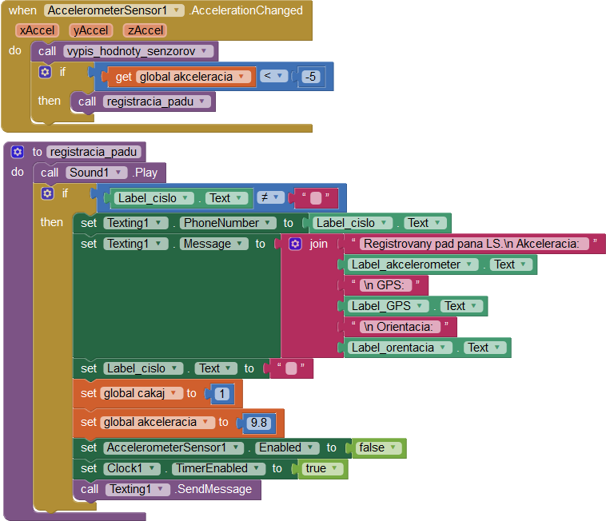
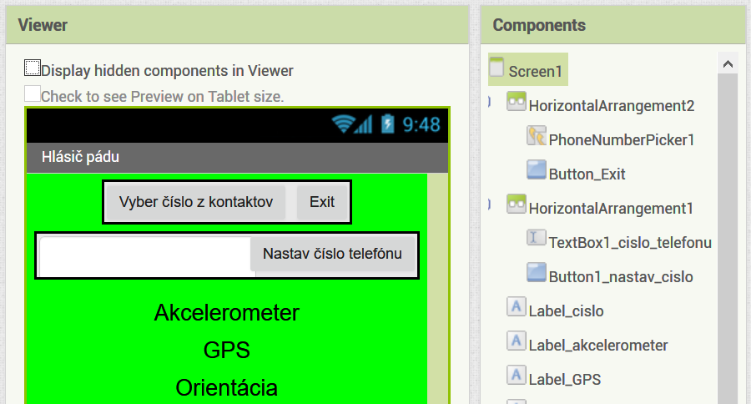
Hlásič pádu seniora

Slide 31
Kontakt
doc. RNDr. Ľubomír Šnajder, PhD. Ústav informatiky, Prírodovedecká fakulta UPJŠ v Košiciach, Jesenná 5, 041 54 Košice
lubomir.snajder@upjs.sk

